Slide 1
ماده ژنتيكي Genetic material
در گذشته مسئله اينكه ماده ژنتيكي از نسلي به نسل ديگر بصورت فيزيكي منتقل مي شود معلوم بود، ولي ماده آن شناخته نشده بود.
تا سال هاي دهه 1940 اكثرا فكر مي كردند كه ماده ژنتيكي پروتئين است زيرا:
پروتئين بصورت فراوان در سلول ها یافت مي شود (50% وزن خشك سلول).
ساختمان شيميايي اسيدهاي نوكلئيك (Nucleic acid)
بيشتر تحقيقات در قسمت ژنتيكي انتقالي و موتاسيون متمركز شده بود.
Transmission Genetics and Mutation
*ارتباطشان درست شناخته نشده بود.
*نسبت شان درست شناخته نشده بود.
*فكر مي كردند ساده تر از آن است كه بتوان مقدار تنوع موجود را حاصل كند.

Slide 3
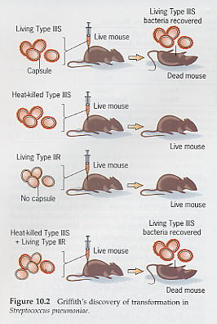
در فاصله 1940 به بعد چندين آزمايش نشان داد كه پروتئين ماده ژنتيكي نيست و اسيدهاي نوكلئيك ماده ژنتيكي هستند.
Griffith Experiment

Slide 4
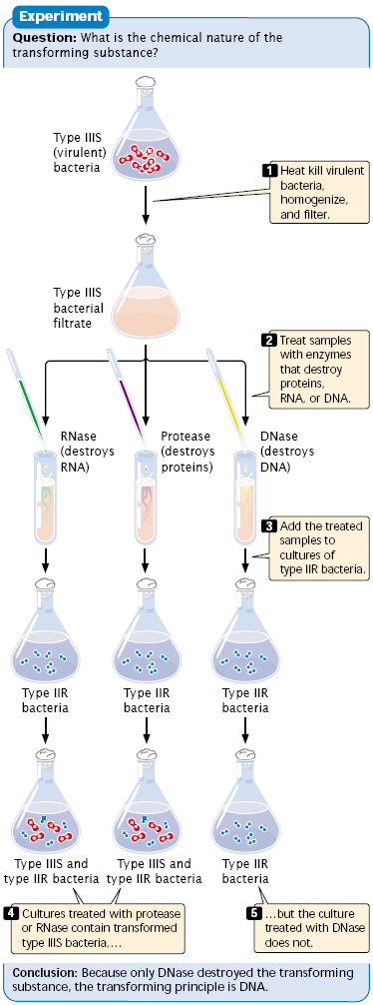
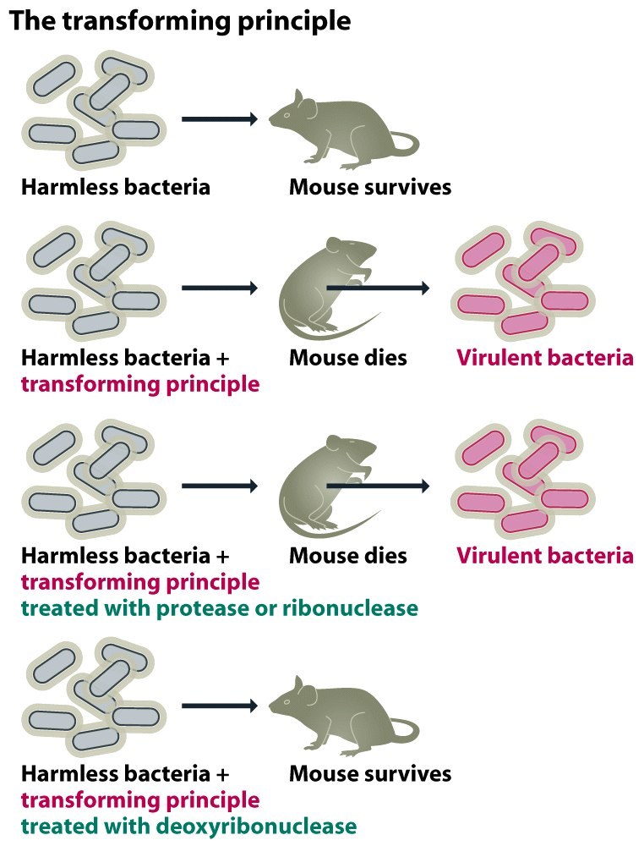
Avery, MacLeod and McCarty

Slide 6
بعد از اينكه ثابت شد كه ماده ژنتيكي Nucleic Acid‌ ها هستند، عده اي مطالعه برروي ساختمان آنها را شروع كردند.
Watson and Crick در سال 1953 موفق به كشف صحيح ساختمان DNA شدند. عوامل موفقيت آنها عبارت بود از:
شناخت دقيق اجزاء و ارتباط Nucleotide ها
مشاهده تصویر سه بعدي DNA
نسبت هاي بدست آمده از بازهاي نيتروژني در DNA ارگانيزم هاي مختلف
ساخت مدل فيزيكي DNA براساس شواهد فوق

Slide 9
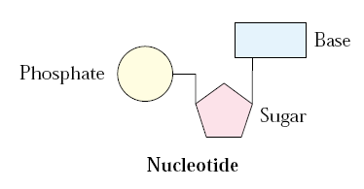
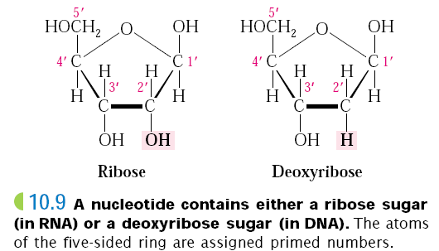
ساختمان DNA (Deoxyribo Nucleic Acid)
اسيدهاي نوكلئيك از اجزاي كوچكتري به اسم Nucleotides تشكيل شده:
يك گروه فسفري A phosphate group
يك قند پنج كربني A five carbon sugar
يك باز نيتروژني A nitrogen containing base

Slide 10
قند پنج كربني در RNA، ريبوز (Ribose) است
Ribo Nucleic Acid
قند پنج كربني در DNA، دي اكسي ريبوز (Dioxyribose) است.
Dioxyribo Nucleic Acid
بازهاي نيتروژني شامل:
آدنين Adenine
گوانينGuanine
سيتوسين Cytosine
تيمين Thymine

Slide 12
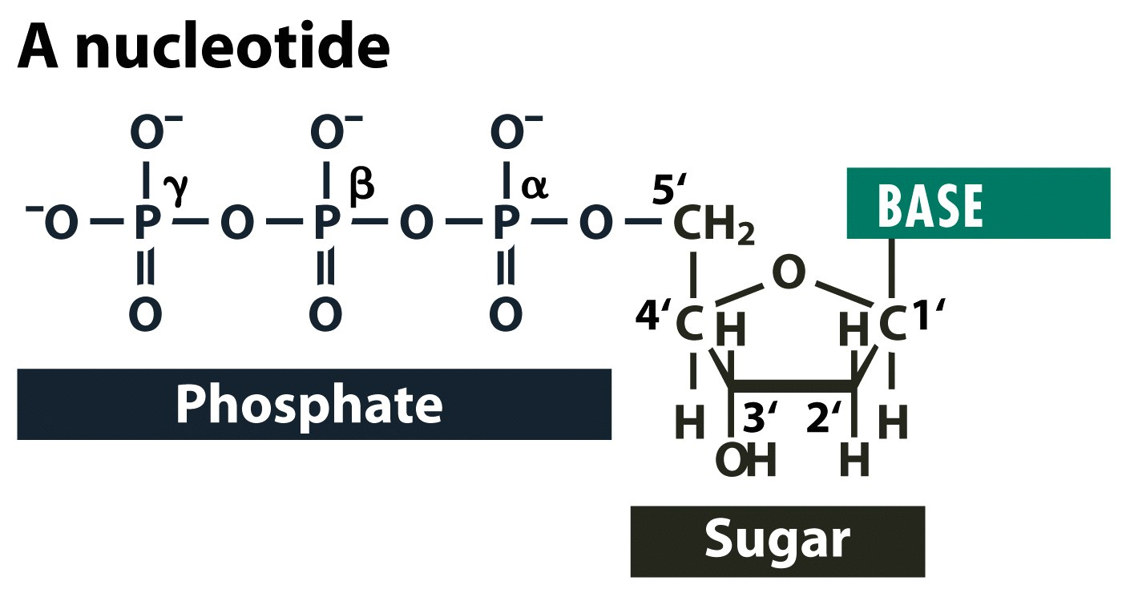
Figure 1.4a Genomes 3 (© Garland Science 2007)

Slide 13
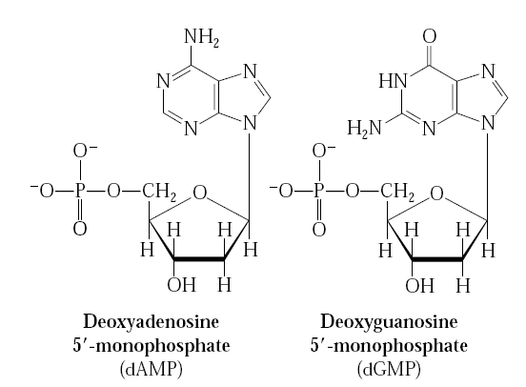
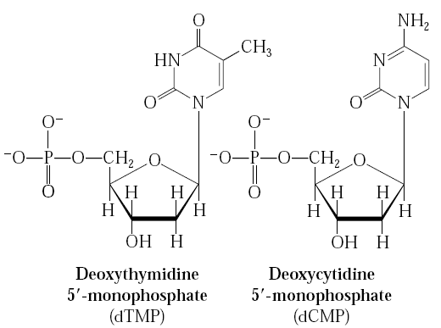

Slide 14
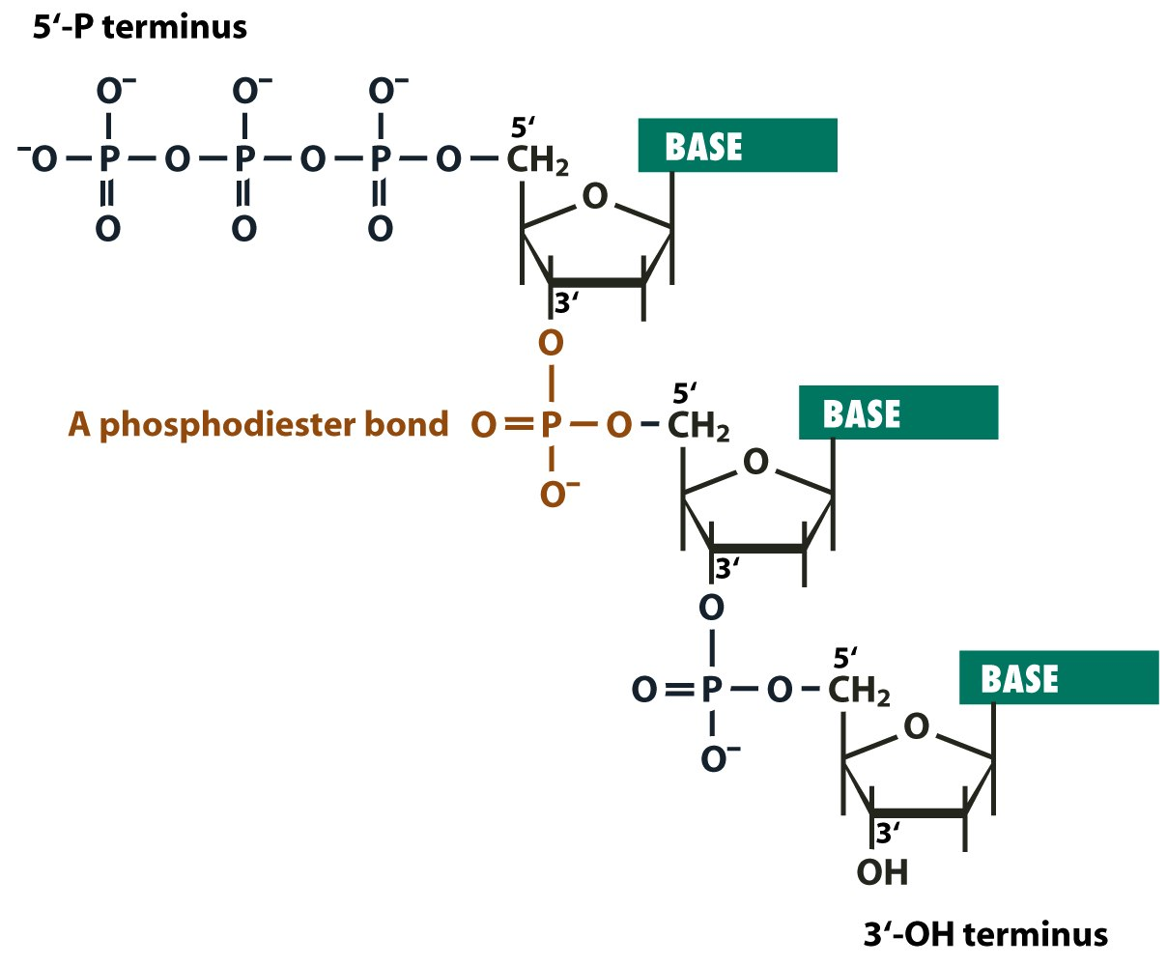
Figure 1.5 Genomes 3 (© Garland Science 2007)

Slide 15
در RNA بجايThymine باز نيتروژني ديگري بنام Uracil وجود دارد.
به تركيب قند پنج كربني و يكي از بازهاي نيتروژني Nucleoside گويند. در DNA آدنين با تيمين جفت شده و سيتوزين با گوانين جفت می شود. بنابراين انتظار مي رود در موجودات مختلف روابط زير حاكم باشد.
A=T A/T=1
G=C G/C=1
A+C=T+G A+T≠C+G

Slide 16
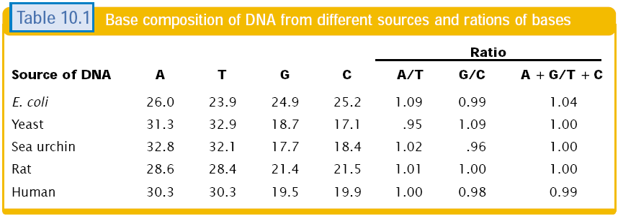
مثلا اگر درصد GC برابر 40% باشد:
G=20% A=30%
C=20% T=30%

Slide 17
ساختمان فيزيكي DNA‌ و مدل واتسون وكريك:
ساختمان DNA براساس نظريه يا مدل فوق Double helix است، يعني دو رشته اي است. با خصوصيت زير:
از دو Poly nucleotide تشكيل شده است.
بازهاي نيتروژني در داخل Double helix‌بر روي هم چيده شده اند.
بازهاي دو رشته توسط باندهاي هيدروژني به هم متصلند.
ده جفت باز در هر چرخش DNA قرار دارد.
دو رشته DNA غير موازي هستند.(Anti parallel)
Double helix داراي دو فرو رفتگي است.
Double helix راست دست است.(Right-handed)

Slide 18
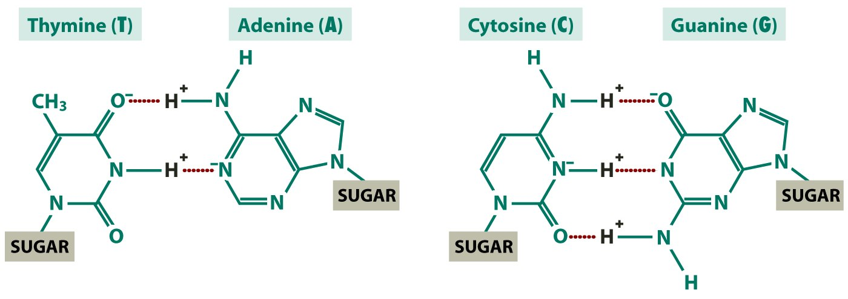

Slide 19
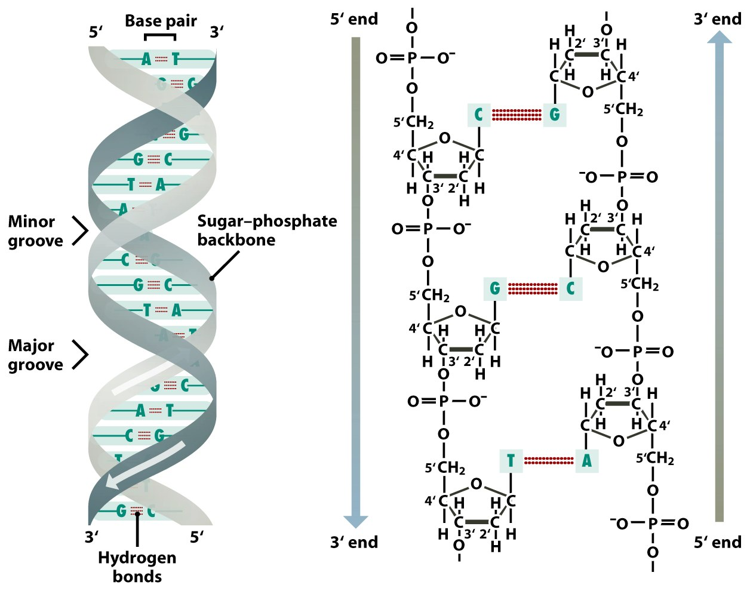
Figure 1.8a Genomes 3 (© Garland Science 2007)

Slide 21
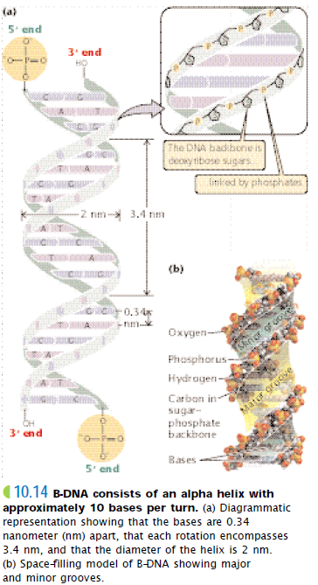
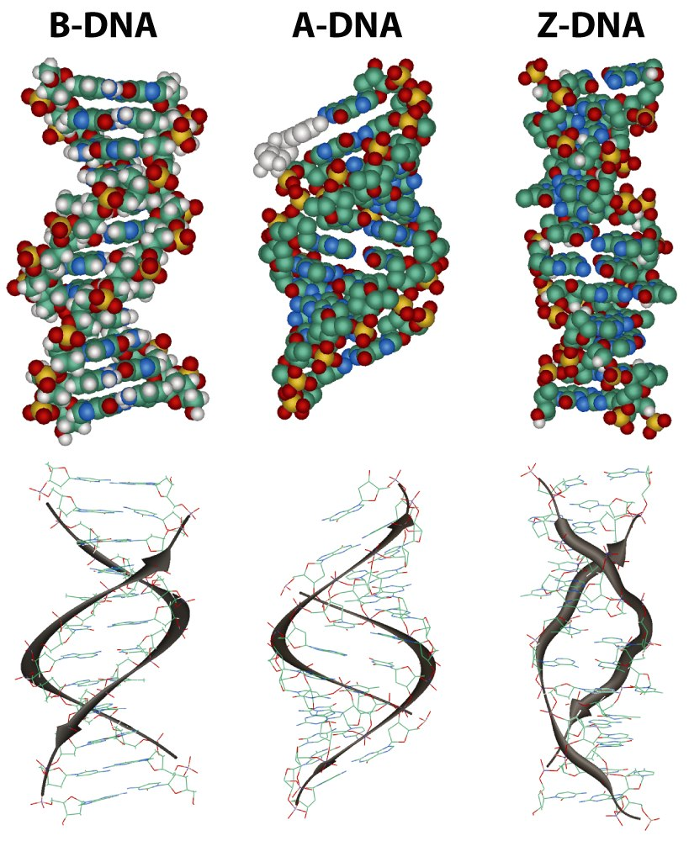

Slide 22
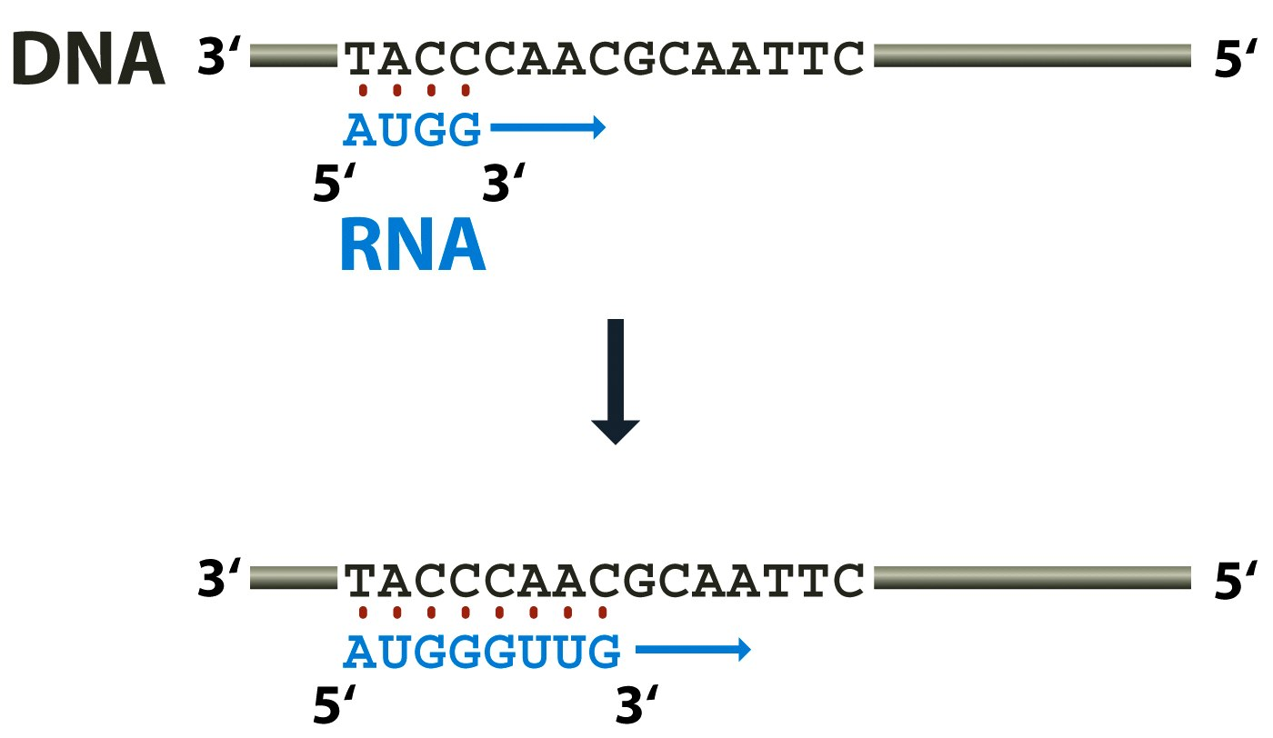
Figure 1.11 Genomes 3 (© Garland Science 2007)

Slide 23
همانندسازي DNA : (DNA Replication)
همانند سازي DNA‌ بصورت نيمه حفاظتي Semi conservative است. بدين معني كه هر رشته بعنوان لوح (Template) براي ساختن رشته جديد قرار مي گيرد.
قبل از اينكه نظريه نيمه حفظ شده همانند سازي كاملا به اثبات برسد دو نظريه ديگر نيز ارائه شده بود:
Conservative
Dispersive
يكي از آزمايشات مهمي كه ثابت كرده است همانند سازي DNA نيمه حفاظت شده است، آزمايش Meselson and Stahl است.

Slide 25
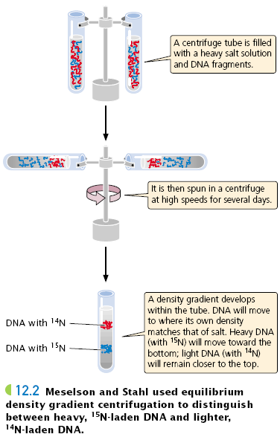

Slide 26
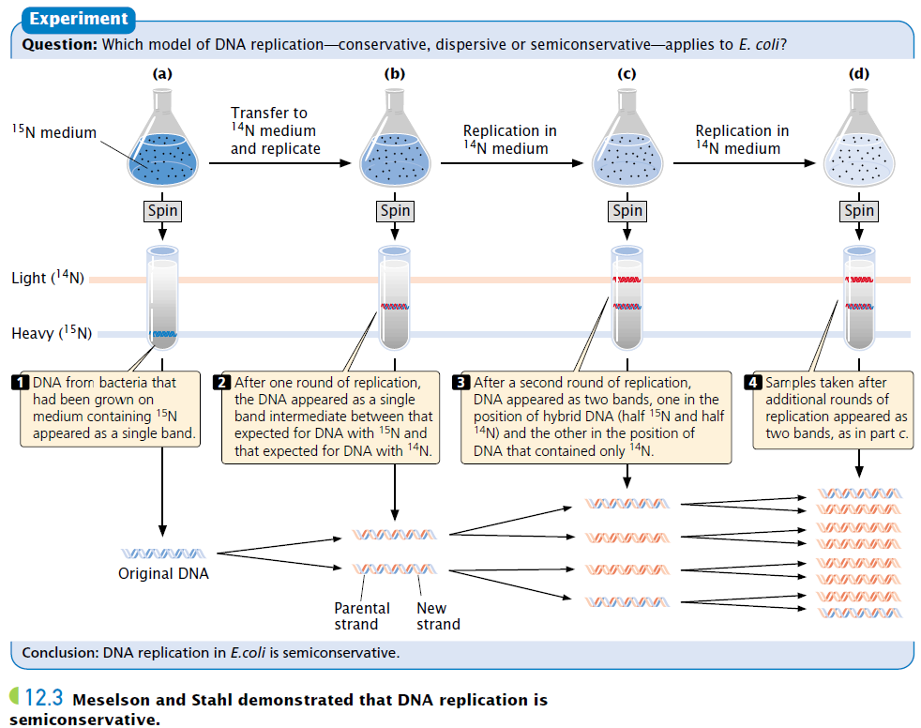

Slide 27
The mechanism of DNA replication:
شكته شدن باندهاي بين بازها در منطقه اي بنام Replication Origin شروع مي شود.
آنزيم مسئول باز كردن دو رشته helicase مي باشد.
منطقه اي كه دو رشته از هم جدا شده و پلي نوكلئوتيدهاي جديد درحال ساخته شدن هستند “Replication fork” نام دارد.
آنزيم مسئول ساختن رشته جديد DNA را DNA-Polymerase گويند.
اين آنزيم قادر است فقط در جهت 5' ➔ 3' ، DNA را سنتز كند بنابراين يك رشته را بصورت پيوسته مي سازد كه به Leading strand معروف است و رشته ديگر را بصورت گسسته مي سازد كه به Lagging strand معروف است.
شروع ساختن DNA توسط DNA پلي مراز ,‌ با اتصال قطعه كوچكي از RNAكه اسم آن primer مي باشد , به يكي از رشته هاي DNAي مادر شروع مي شود.

Slide 28
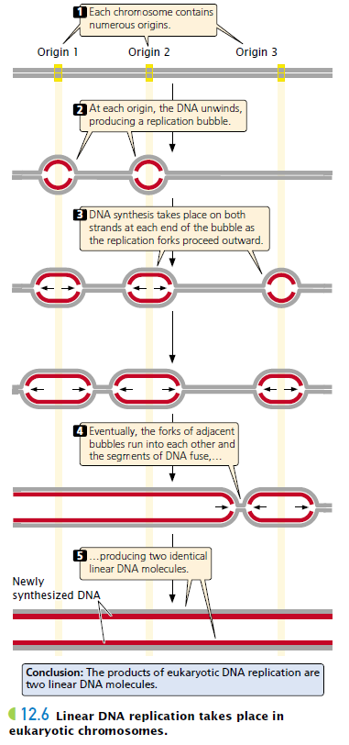

Slide 29
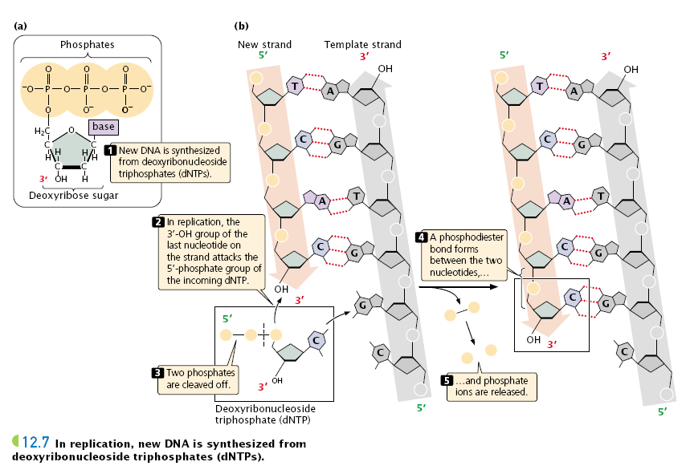

Slide 30
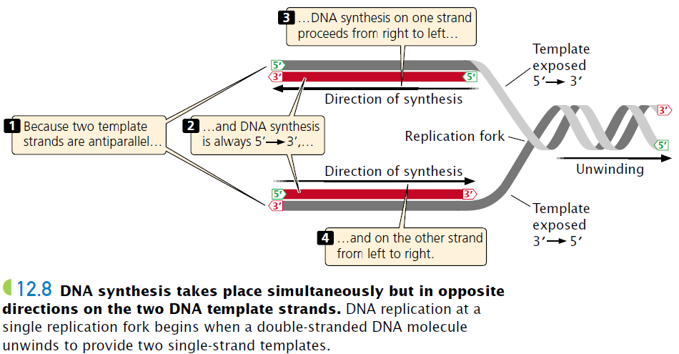

Slide 31
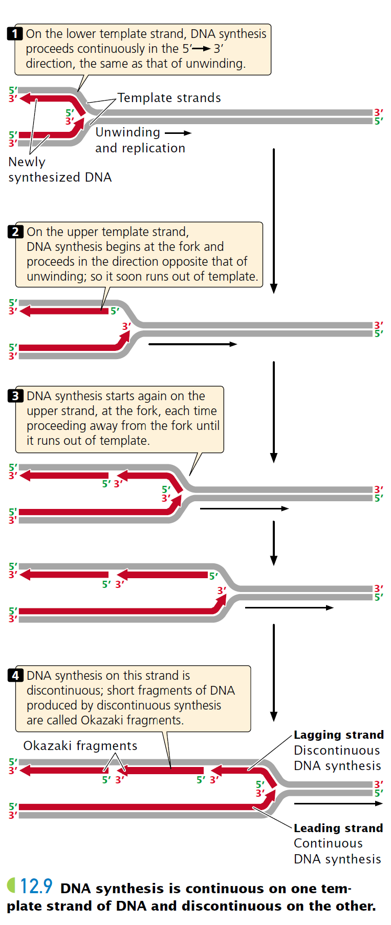

Slide 33
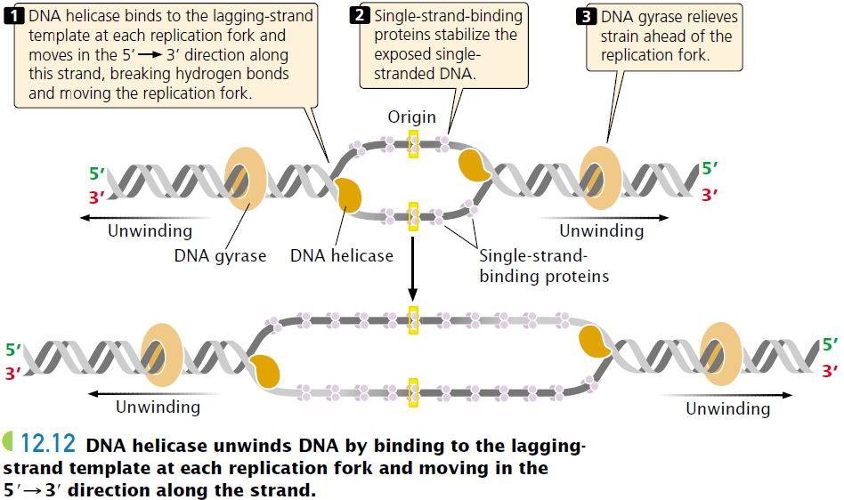

Slide 34
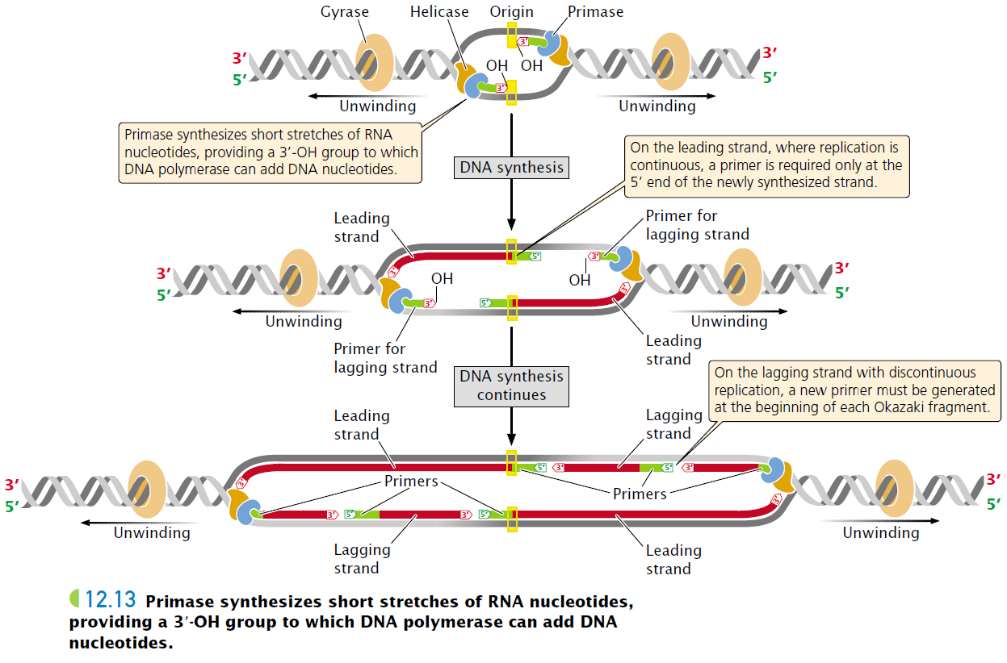

Slide 35
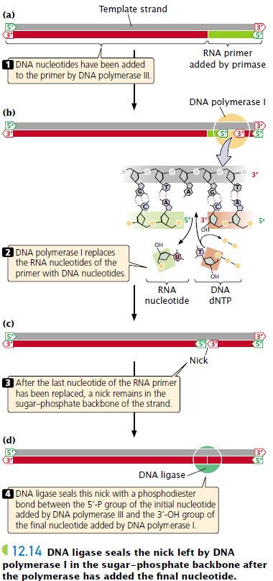

Slide 37
